Slide 1
Chương 1. Ester – Lipid
BÀI 2. XÀ PHÒNG VÀ CHẤT GIẶT RỬA
Hóa học 12 · Kết nối tri thức với cuộc sống · Tuần 2 · Tiết 3
Tích hợp STEM: SẢN XUẤT XÀ PHÒNG TỪ DẦU DỪA
Trường THPT · Tổ Lý – Hóa – Công nghệ · Biên soạn: TTT

Slide 2
MỤC TIÊU BÀI HỌC
✔ Nêu khái niệm, đặc điểm cấu tạo của xà phòng, chất giặt rửa tự nhiên và tổng hợp
✔ Giải thích tính chất giặt rửa (đầu ưa nước – đuôi kị nước)
✔ Trình bày phương pháp sản xuất xà phòng và chất giặt rửa tổng hợp
✔ Thực hiện (hoặc quan sát video) thí nghiệm xà phòng hoá chất béo
✔ Sử dụng xà phòng, chất giặt rửa hợp lí, an toàn
✔ STEM: thiết kế – chế tạo xà phòng từ dầu dừa
Hóa học 12 · Bài 2. Xà phòng và chất giặt rửa

Slide 3
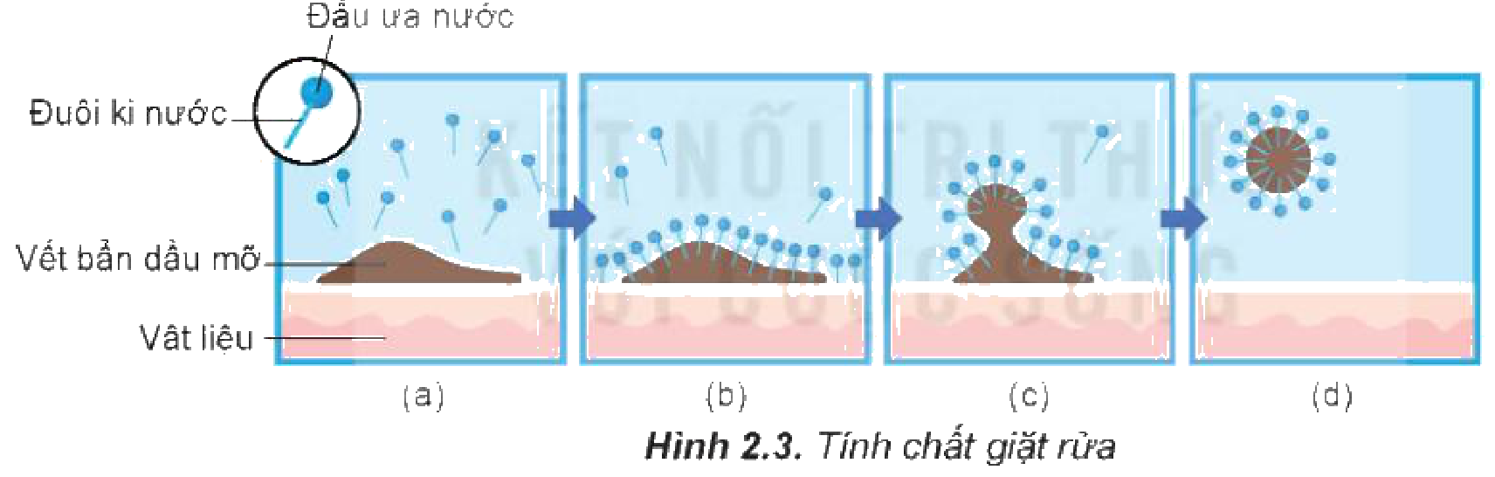
KHỞI ĐỘNG – EM CÓ BIẾT?
Suy nghĩ, dự đoán – chưa cần trả lời ngay
Tại sao xà phòng và chất giặt rửa có thể loại bỏ các vết bẩn trên quần áo, dầu mỡ ở chén bát?
Em hãy dự đoán: điều gì xảy ra với giọt dầu khi nhỏ thêm vài giọt nước rửa chén?
Hóa học 12 · Bài 2. Xà phòng và chất giặt rửa

Slide 4

SƠ ĐỒ TƯ DUY BÀI HỌC
Bản đồ kiến thức của bài – quét mã QR để làm bài củng cố
Xà phòng: muối Na/K
của acid béo
Đầu ưa nước (phân
cực)
QUÉT MÃ CỦNG CỐ
Chất giặt rửa tổng
hợp: R-SO₃Na, R-OSO₃Na
② Cấu tạo
& tính giặt
rửa
Đuôi kị nước (gốc
R dài)
① Khái niệm
Tự nhiên: bồ kết,
bồ hòn
Giảm sức căng bề
mặt
Phụ gia: hương, chất
diệt khuẩn
XÀ PHÒNG &
CHẤT GIẶT RỬA
Chia vết bẩn thành
hạt nhỏ
Chất béo + NaOH
→ glycerol + xà
phòng
Xà phòng kém tác
dụng với nước cứng
Từ dầu mỏ: alkane
→ acid béo
④ Sử dụng
hợp lí, an
toàn
Chất giặt rửa dùng
được nước cứng
6 câu 4 lựa chọn + 1 câu Đúng/Sai
Phòng thi bảo mật – đáp án niêm phong
trangtu66.github.io/Taode_thi_online/hoa_cc_bai2_k12.html
③ Sản xuất
Chất giặt rửa: dầu
mỏ → R-SO₃H
Một số khó phân
huỷ sinh học
Tách xà phòng bằng
NaCl bão hoà
Dùng đúng liều, bảo
vệ da
Hóa học 12 · Bài 2. Xà phòng và chất giặt rửa

Slide 5
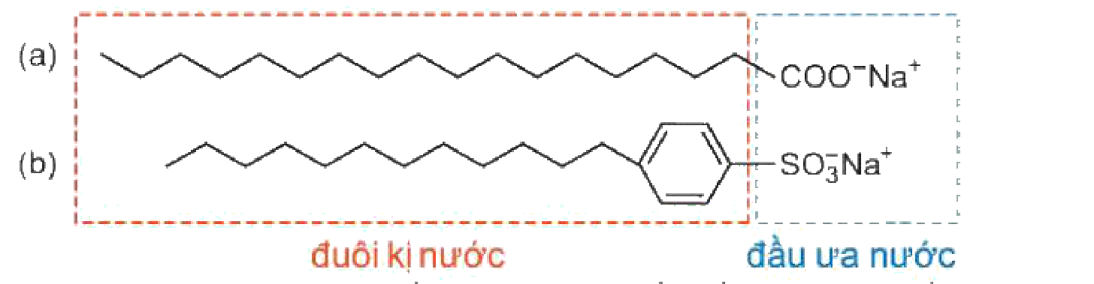
1. KHÁI NIỆM XÀ PHÒNG – CHẤT GIẶT RỬA
Xà phòng: hỗn hợp muối Na/K của acid béo + phụ gia
Chủ yếu: muối sodium của palmitic, stearic acid
Chất giặt rửa tổng hợp: muối sodium alkylsulfate, alkylbenzene sulfonate
Chất giặt rửa tự nhiên: quả bồ kết, bồ hòn,…
Hình 2.2 – SGK Hóa học 12 KNTT, tr.15
Hóa học 12 · Bài 2. Xà phòng và chất giặt rửa

Slide 6
2. CẤU TẠO VÀ TÍNH CHẤT GIẶT RỬA
Phần phân cực – "đầu" ưa nước: –COO⁻Na⁺, –SO₃⁻Na⁺, –OSO₃⁻Na⁺
Phần không phân cực – "đuôi" kị nước: gốc R dài
Làm giảm sức căng bề mặt → vật dễ thấm ướt
Đuôi kị nước thâm nhập vết bẩn, chia thành hạt nhỏ
Hạt có đầu ưa nước quay ra ngoài → phân tán, bị rửa trôi
Hình 2.3 – SGK Hóa học 12 KNTT, tr.15
Hóa học 12 · Bài 2. Xà phòng và chất giặt rửa

Slide 7
BÀI TẬP 1 – ĐỀ BÀI
Thảo luận cặp đôi / nhóm – chưa xem lời giải
Trong các chất sau, chất nào là xà phòng, chất nào là chất giặt rửa tổng hợp? Xác định đầu ưa nước và đuôi kị nước:
a) CH₃[CH₂]₁₄COONa; b) CH₃[CH₂]₁₀CH₂OSO₃Na (SGK tr.15, câu 2).
💡 Gợi mở: Muối của acid béo → xà phòng; muối sulfate/sulfonate → chất giặt rửa tổng hợp.
Hóa học 12 · Bài 2. Xà phòng và chất giặt rửa

Slide 8
BÀI TẬP 1 – LỜI GIẢI
a) Sodium palmitate – xà phòng: đầu ưa nước –COONa; đuôi kị nước CH₃[CH₂]₁₄–
b) Sodium dodecyl sulfate – chất giặt rửa tổng hợp: đầu ưa nước –OSO₃Na; đuôi kị nước CH₃[CH₂]₁₀CH₂–
Kết luận: a) là xà phòng, b) là chất giặt rửa tổng hợp.
Hóa học 12 · Bài 2. Xà phòng và chất giặt rửa

Slide 9
3. PHƯƠNG PHÁP SẢN XUẤT
Chất béo + NaOH/KOH (đặc, t°) → glycerol + muối của acid béo
Muối acid béo + chất diệt khuẩn, tạo hương → ép bánh
Từ dầu mỏ: alkane → acid béo → muối Na/K của acid béo
Chất giặt rửa: dầu mỏ → R–SO₃H, R–OSO₃H → R–SO₃Na, R–OSO₃Na
Bột giặt: chất giặt rửa + chất tẩy trắng, enzyme, chất tạo bọt…
Hóa học 12 · Bài 2. Xà phòng và chất giặt rửa

Slide 10
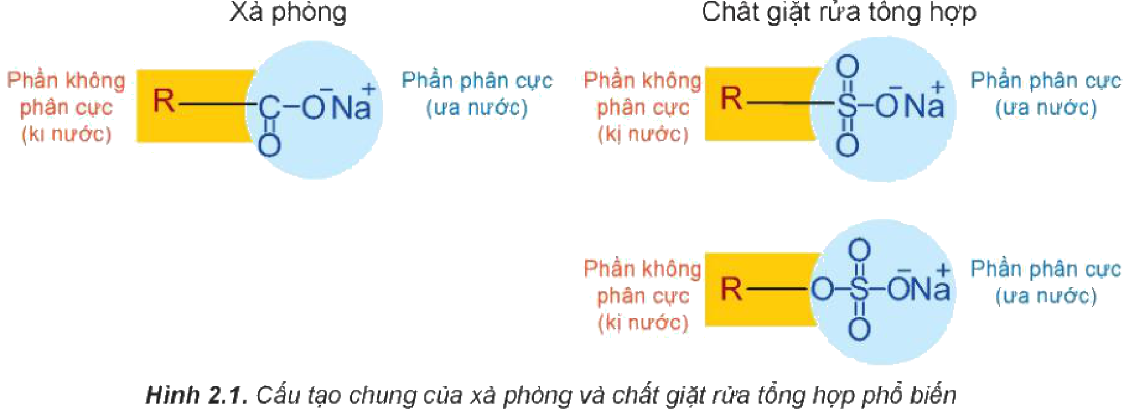
BÀI TẬP 2 – THÍ NGHIỆM – ĐỀ BÀI
Thảo luận cặp đôi / nhóm – chưa xem lời giải
Thí nghiệm SGK tr.16: đun 2 g chất béo với 4 mL NaOH 40% trong bát sứ ~10 phút, khuấy liên tục; đổ vào 30 mL dung dịch NaCl bão hoà.
1. Tại sao phải khuấy liên tục hỗn hợp phản ứng? 2. Giải thích hiện tượng xảy ra.
💡 Gợi mở: Chất béo không tan trong dung dịch NaOH – muốn phản ứng nhanh cần tăng tiếp xúc.
Hóa học 12 · Bài 2. Xà phòng và chất giặt rửa

Slide 11
BÀI TẬP 2 – THÍ NGHIỆM – LỜI GIẢI
1. Chất béo không tan, nhẹ hơn dung dịch → khuấy để tăng diện tích tiếp xúc, phản ứng nhanh và hoàn toàn
Ban đầu hỗn hợp tách lớp; khi đun, hỗn hợp đặc dần (tạo muối acid béo)
2. Thêm NaCl bão hoà: muối acid béo ít tan, nhẹ hơn → nổi lên trên (xà phòng)
PTHH: (C₁₇H₃₅COO)₃C₃H₅ + 3NaOH → C₃H₅(OH)₃ + 3C₁₇H₃₅COONa
Kết luận: Khối rắn nổi lên là xà phòng; phần dung dịch chứa glycerol, NaCl.
Hóa học 12 · Bài 2. Xà phòng và chất giặt rửa

Slide 12
BÀI TẬP 3 – ĐỀ BÀI
Thảo luận cặp đôi / nhóm – chưa xem lời giải
Viết phương trình phản ứng xà phòng hoá chất béo tripalmitin (tạo thành từ glycerol và palmitic acid) bằng dung dịch NaOH (SGK tr.16, câu 3).
💡 Gợi mở: Palmitic acid: C₁₅H₃₁COOH.
Hóa học 12 · Bài 2. Xà phòng và chất giặt rửa

Slide 13
BÀI TẬP 3 – LỜI GIẢI
Tripalmitin: (C₁₅H₃₁COO)₃C₃H₅
(C₁₅H₃₁COO)₃C₃H₅ + 3NaOH → C₃H₅(OH)₃ + 3C₁₅H₃₁COONa (t°)
Sản phẩm: glycerol và sodium palmitate (xà phòng)
Kết luận: 1 mol tripalmitin phản ứng với 3 mol NaOH.
Hóa học 12 · Bài 2. Xà phòng và chất giặt rửa

Slide 14
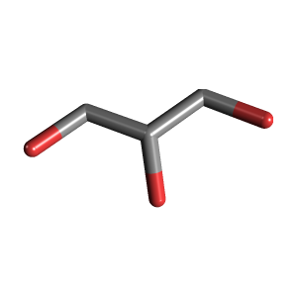
4. ỨNG DỤNG – SỬ DỤNG HỢP LÍ, AN TOÀN
Xà phòng: tắm, rửa tay; chất giặt rửa: giặt quần áo, rửa chén, lau sàn
Chất giặt rửa dễ tan, dùng được với nước cứng, môi trường acid
Nhược điểm: một số chất giặt rửa khó phân huỷ sinh học
Dùng đúng liều lượng, đeo găng tay, tránh để trẻ em tiếp xúc
Ưu tiên sản phẩm thân thiện môi trường
Glycerol – sản phẩm phụ của xà phòng hoá · PubChem CID 753
Hóa học 12 · Bài 2. Xà phòng và chất giặt rửa

Slide 15
DỰ ÁN STEM
SẢN XUẤT XÀ PHÒNG TỪ DẦU DỪA · quy trình thiết kế kĩ thuật 5 hoạt động
S – Khoa học
T – Công nghệ
E – Kĩ thuật
M – Toán học
Phản ứng xà phòng hoá chất béo; vai trò của NaOH; các yếu tố ảnh hưởng; phân biệt xà phòng và glycerol; cơ chế giặt rửa (đầu ưa nước – đuôi kị nước).
Dùng cân, cốc chịu nhiệt, nhiệt kế, giấy pH để theo dõi phản ứng; đánh giá độ an toàn của sản phẩm (pH 8–10).
Thiết kế – chế tạo bánh xà phòng thủ công: an toàn, tạo bọt tốt, bền, thân thiện môi trường.
Tính lượng dầu dừa, NaOH, nước theo chỉ số xà phòng hoá; tính % dư dầu (5–8%) và đánh giá ảnh hưởng khi lệch tỉ lệ.
1. Xác định
vấn đề
2. Nghiên cứu
kiến thức nền
3. Lựa chọn
giải pháp
4. Chế tạo –
thử nghiệm
5. Chia sẻ –
điều chỉnh
Tiết 3: HĐ1 xác định vấn đề, HĐ2 kiến thức nền, HĐ3 chọn giải pháp · Ở nhà/phòng thí nghiệm (có GV giám sát): chế tạo, ủ 2–4 tuần · Ngày hội STEM Chương 1 (cuối Tuần 2, trưng bày bản mẫu) và báo cáo cuối Tuần 5.
Hóa học 12 · Bài 2. Xà phòng và chất giặt rửa

Slide 16


VIDEO THAM KHẢO
Đã kiểm tra liên kết (YouTube oEmbed) – xem trên lớp hoặc ở nhà
THÍ NGHIỆM PHẢN ỨNG XÀ PHÒNG HÓA CHẤT BÉO HÓA HỌC 12
Kênh: Thầy LÊ PHẠM THÀNH · Dùng ở: HĐ2.3 – Thí nghiệm xà phòng hoá chất béo
https://www.youtube.com/watch?v=Fdzc19UAFK0
How does soap work? (3D Animation)
Kênh: ScienceWorld · Dùng ở: HĐ2.2 – Cơ chế giặt rửa (mô phỏng 3D)
https://www.youtube.com/watch?v=pKWtoPt_Y_E
Hóa học 12 · Bài 2. Xà phòng và chất giặt rửa

Slide 17
BÀI TẬP CỦA BẠN
trangtu66.github.io/Taode_thi_online/hoa_cc_bai2_k12.html
Quét mã bằng điện thoại · 6 câu 4 lựa chọn + 1 câu Đúng/Sai · Kết quả gửi về GV tự động

